Slide 1
PROTOCOLO CONTRA LA VIOLENCIA SEXUAL
Hayley Durán Bocaz
UNIDAD DE EQUIDAD DE GENERO
UNIVERSIDAD DE AYSEN

Slide 2
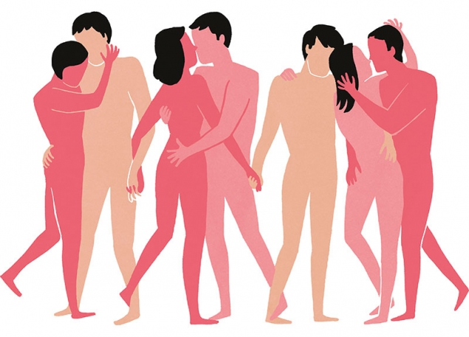
¿Qué es la Violencia Sexual?
La violencia sexual ocurre cuando alguien fuerza o manipula a otra persona a realizar una actividad sexual no deseada sin su consentimiento.
¿Qué es una Actividad Sexual?
Es una o más acciones que producen excitación, placer erótico y que pueden llevar a la gratificación del deseo sexual.

Slide 3
¿Qué es el Consentimiento?
Es la expresión explícita de estar de acuerdo con la acción sexual, siempre y cuando no exista coerción.
No hay consentimiento cuando una persona tiene miedo; es menor de edad (no existe consentimiento en menores de 14 años); tiene una enfermedad o una discapacidad que no le permite tomar decisiones y/o la influencia del alcohol u otras drogas.
SÍ, QUIERO!!
VALE!! YO TAMBIEN!!

Slide 4
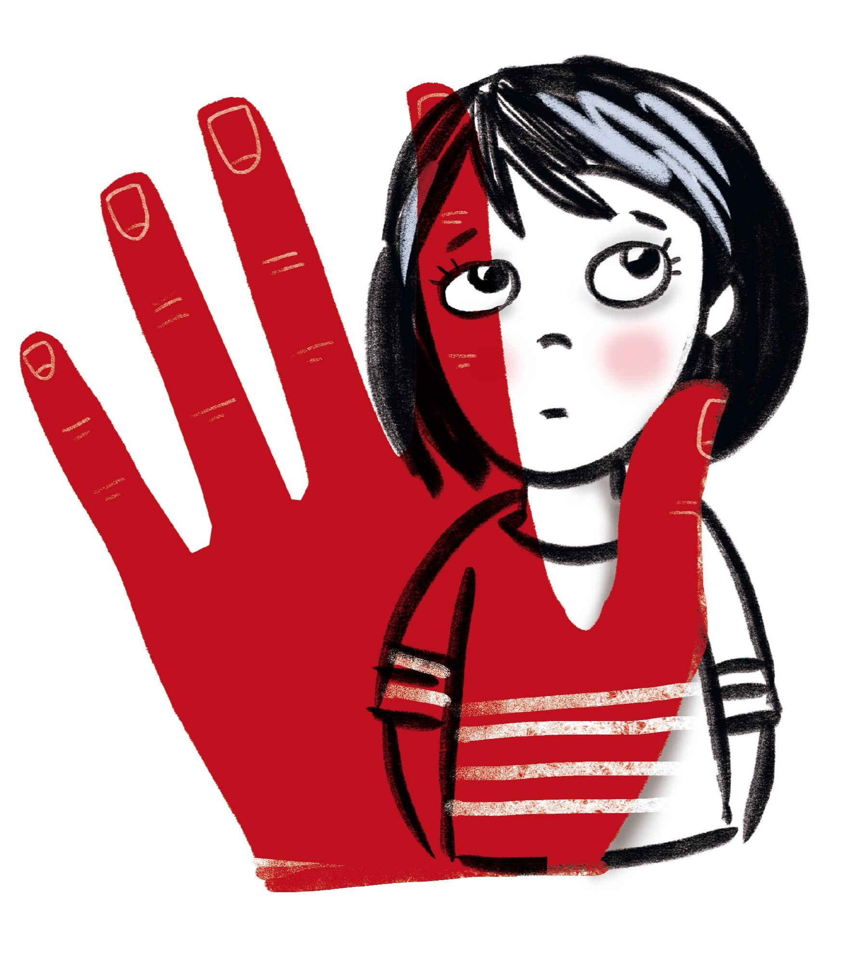
¿Qué es la Violencia Sexual?
La violencia sexual le puede ocurrir a cualquiera, incluyendo: niñ@s, adolescentes, jóvenes, adult@s y personas mayores.
Aquell@s que abusan sexualmente pueden ser personas conocidas, miembros de la familia, personas confiadas o desconocid@s.
La mayoría de las veces son personas conocidas o del entorno cercano.

Slide 5
Algunos Datos
De acuerdo a registros de la Fiscalía Nacional, en el periodo 2012-2016, ingresaron 111.021 denuncias por delitos sexuales. De este total 90.650 fueron presentadas por mujeres (82%) y 20.371 por hombres (18%) en todo el país.
Al analizar el tramo de edad de las mujeres que han denunciado delitos sexuales (Tabla N°1), se observa que entre los años 2012 y 2016 un 80% de mujeres denunciantes tienen entre 0 y 18 años.
Fuente: Violencia Sexual, MILES CHILE, 2018.
http://mileschile.cl/cms/wp-content/uploads/2019/01/capi%E2%95%A0%C3%BCtulo-violencia-sexual.pdf

Slide 6
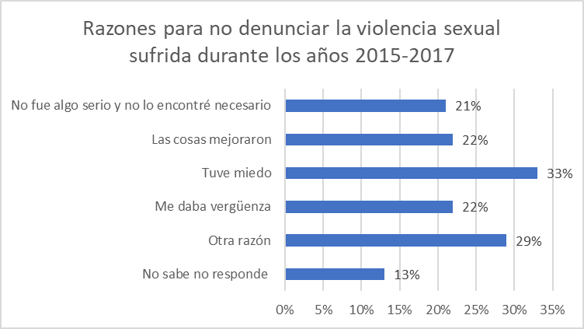
Algunos Datos

Slide 7
Conductas o Prácticas sancionadas
El Protocolo Contra la Violencia Sexual reconoce las siguientes prácticas o conductas:
Hostigamiento por atención sexual no deseada
Hostigamiento por ambiente sexista
Acoso sexista o por razón de género, identidad u orientación sexual.
Acoso Sexual
Abuso Sexual
Violación o Agresión sexual

Slide 8
Hostigamiento por atención Sexual No Deseada
La expresión por cualquier medio (presencial, virtual y de otra índole), de una atención sexual no deseada y no consentida por la persona hacia la cual va dirigida.
Ejemplos:
Involucrar a alguien en conversaciones de contenido sexual.
Realizar comentarios respecto del cuerpo o apariencia de una persona.
Realizar gestos de carácter sexual que resultan ofensivos.

Slide 9
Hostigamiento por ambiente sexista
Un entorno laboral o académico hostil, humillante o intimidatorio, fundado en estereotipos o prejuicios asociados al sexo, género, orientación e identidad sexual, dirigido a grupos o categorías de personas en general y no hacia una persona en particular [incluye referencias a los cuerpos (femeninos/masculinos/no binarios), a los ciclos reproductivos o al ejercicio de la maternidad/paternidad, estereotipos atribuidos a la diversidad sexual con el fin de avergonzar).

Slide 10
Acoso sexista o por razón de género, identidad u orientación sexual.
Toda conducta o actitud hacia una persona, ya sea gestual o verbal, que atenta contra su dignidad e integridad física o psíquica, degradando sus condiciones de trabajo o estudio, que se funda en estereotipos o prejuicios asociados al sexo, género, identidad, expresión de género u orientación sexual.
Por ejemplo:
Realizar comentarios vejatorios sobre su aspecto físico u orientación sexual.
Descalificar la sexualidad de una persona.

Slide 11
Acoso Sexual
Entendido como la realización en forma indebida y por cualquier medio (presencial, virtual o de otra índole) de requerimientos de carácter sexual, no consentidos por quien los recibe, bajo la promesa de favorecer y/o la amenaza de perjudicar su situación o sus oportunidades en el ámbito laboral o académico.
Por ejemplo:
- Contacto físico innecesario
- Prometer u ofrecer beneficios a cambio de favores sexuales.

Slide 12
Abuso Sexual y Agresión Sexual o Violación
Entendida como actos que implican la presencia de violencia física, intimidación o el uso de sustancias que ponen a la víctima en situación de vulnerabilidad, para causar un daño grave a la víctima de connotación sexual. Esta violencia constituye delito en el Código Penal (Art. 361-368).
https://www.leychile.cl/Navegar?idNorma=1984&idParte=8552751&idVersion=2015-10-22

Slide 13
Del PROCEDIMIENTO: 1. DENUNCIA
La denuncia se realiza a través del correo electrónico:
genero@uaysen.cl

Slide 14
Del Procedimiento: FLUJO Caso 1

Slide 15
Del Procedimiento: FLUJO Caso 2
DENUNCIA
COOR. UEG RECEPCIONA DENUNCIA
(2 DÍAS HÁBILES)
INFORMA A RECTORA
RECTORA SE PRONUNCIA EN CONTRA DE CONTINUAR CON EL PROCESO
(48 HORAS)
SE INFORMA A LA/EL DENUNCIANTE
SE CIERRA EL PROCEDIMIENTO

Slide 16
Del Procedimiento: FLUJO Caso 3

Slide 17
¡Muchas Gracias por tu atención!
DUDAS, CONSULTAS
hayley.duran@uaysen.cl
+569 71 35 99 96

